Slide 1
Amt für sonderschulwesen
Notes:
Den besonderen Bedürfnissen der SuS entsprechen gleiche nach Maslow, aber trotzdem spezifische Förderung und spezielle bauliche Massnahmen und/oder Hilfsmittel

Slide 2
Inhalte
Departemente und Dienststellen
Wir stellen uns kurz vor
Organigramm
Gemeinsame Vision
Modelle schulischer Massnahmen
Dokumente
Zusammenarbeit

Slide 3
Wer wir sind…

Slide 5
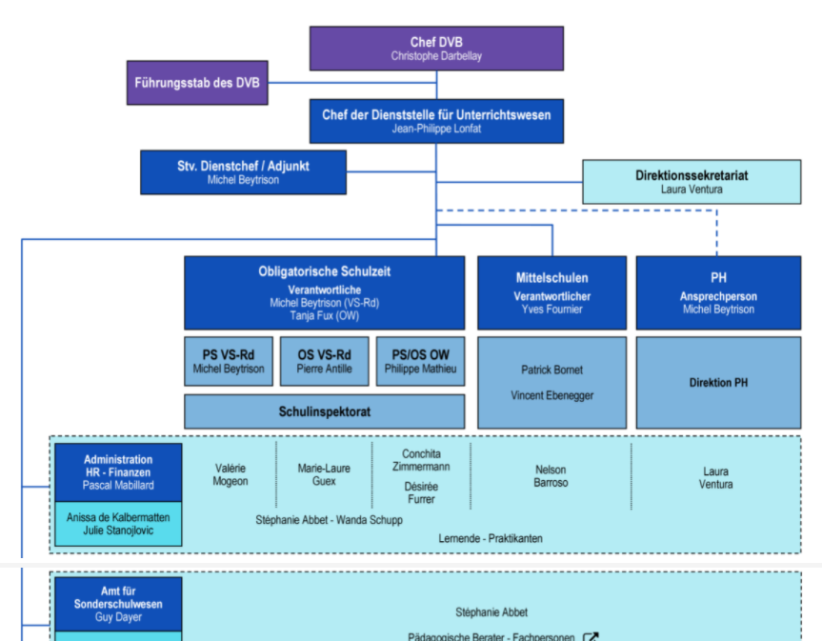
Organigramm der DU

Slide 6
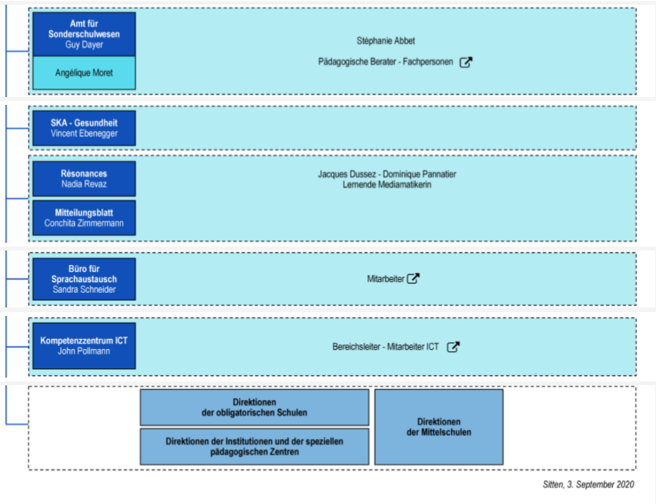

Slide 7
Gemeinsame vision
Schule für alle

Slide 8
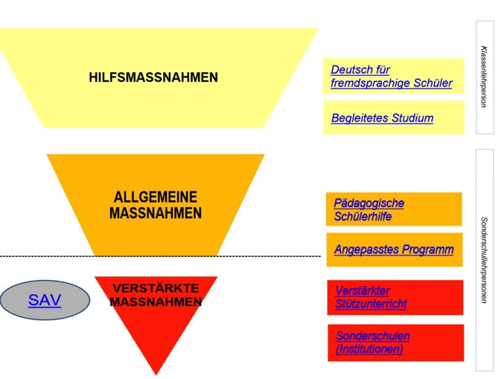
Modell der schulischen massnahmen 1-8H

Slide 9
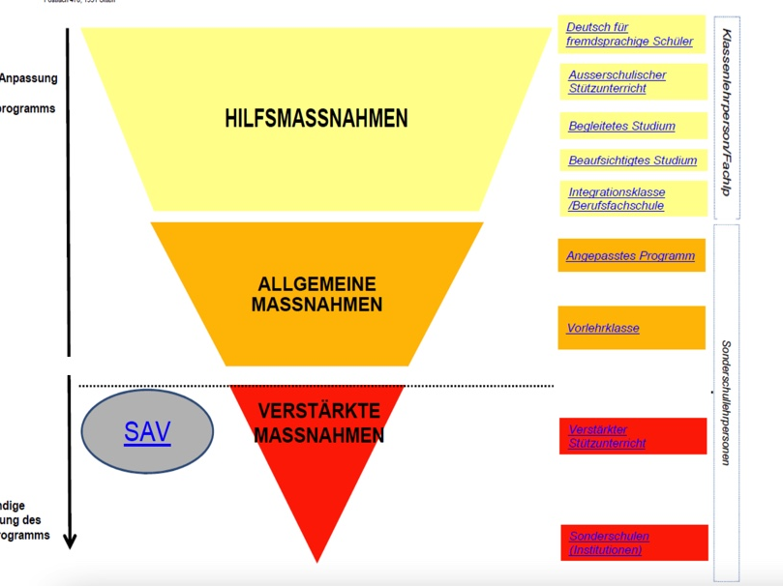
Modell der schulischen massnahmen 9-11 OS

Slide 10
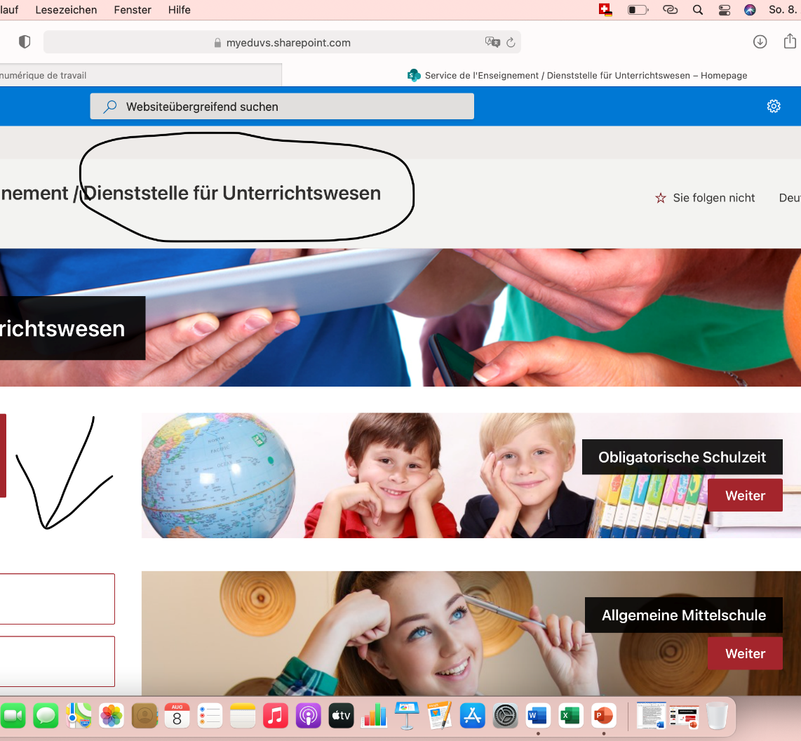
Dokumente und mehr…
Sharepoint – edu -

Slide 11
